Slide 1






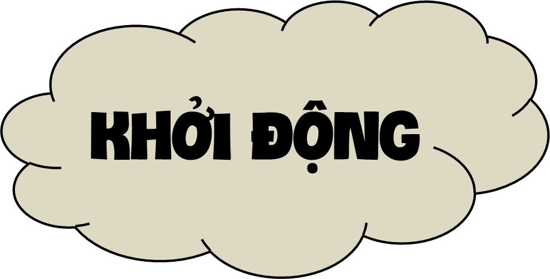

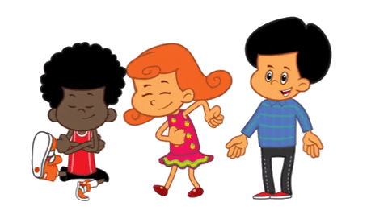



Slide 2


Câu 1: Kể lại cuộc gặp gỡ giữa anh công nhân Việt Nam và A-lếch-xây diễn ra như thế nào?
=> Cuộc gặp gỡ tràn đầy sự thân thiện, không hề có rào cản ngôn ngữ, có nhiều ấn tượng về nhau.

Slide 3
Câu 2: Nêu nội dung của bài Tập đọc ‘’ Một chuyên gia máy xúc ‘’?
Nội dung: Tình bạn chân thành giữa chuyên gia nước ngoài với một công dân Việt Nam, thể hiện được nét hữu nghị tình dân tộc.

Slide 4
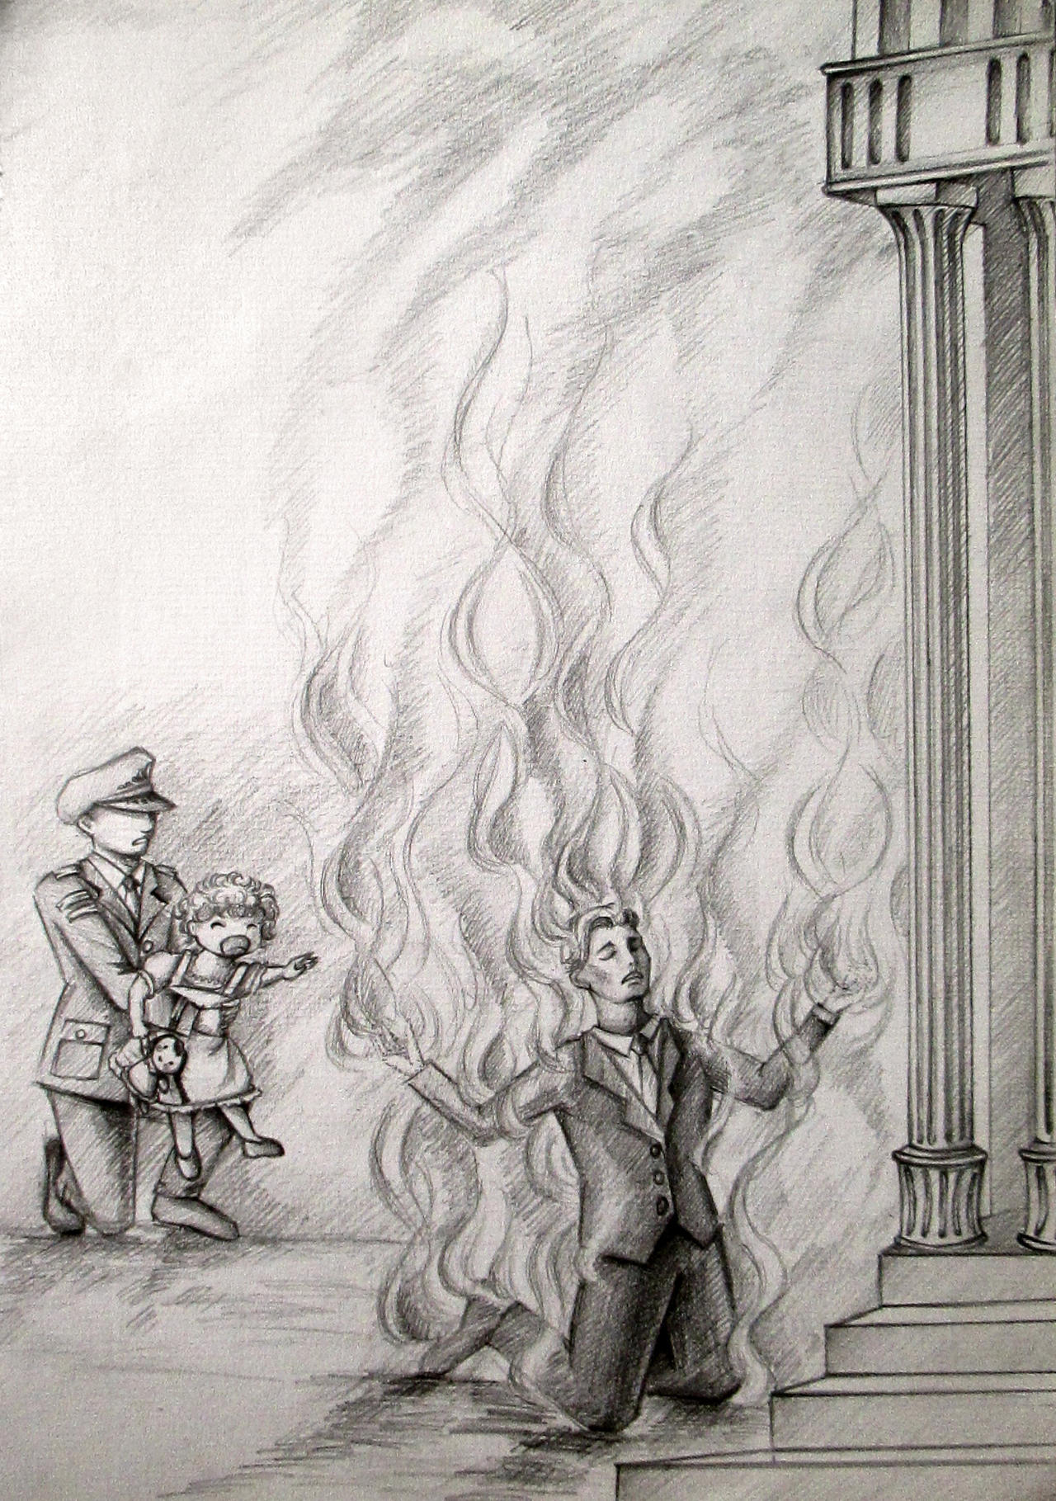
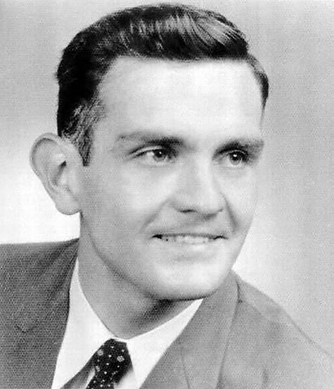
Norman Mo-ri- xơn
Notes:
GTB: Hỏi tranh-> dẫn từ câu chuyện Tiếng vĩ cầm ở Mỹ Lai… giới thiệu về Mo-ri-xơn

Slide 5
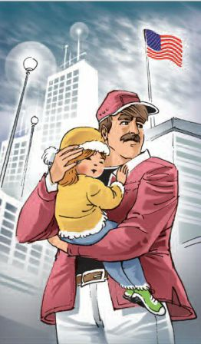
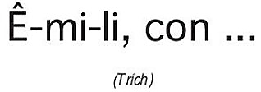
Xúc động trước hành động dũng cảm của Norman Morrison. Nhà thơ Tố Hữu đã viết bài thơ này để vinh danh đấu tranh vì hòa bình ở Việt Nam.

Slide 6

YÊU CẦU CẦN ĐẠT
I
Đọc lưu loát toàn bài, đọc đúng tên nước ngoài
II
Hiểu nội dung bài
Đọc diễn cảm và học thuộc bài thơ
III

Slide 7

KHÁM PHÁ

Slide 8



LUYỆN ĐỌC
Po- tô –mát
Oa - sinh- tơn
Ngày 2-11-1965
Ê - mi- li
Mo – ri – xơn
Giôn - xơn

Slide 9
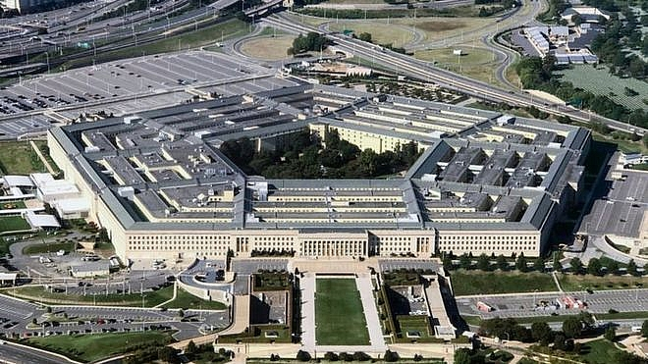
Lầu Ngũ Giác: tòa nhà có 5 góc, trụ sở của
Bộ Quốc Phòng
GIẢI NGHĨA TỪ

Slide 10
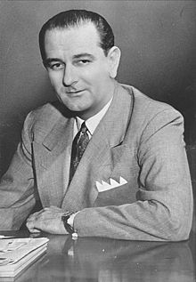
GIẢI NGHĨA TỪ
Giôn -xơn: tổng thống Mĩ từ 1963 -1968

Slide 11
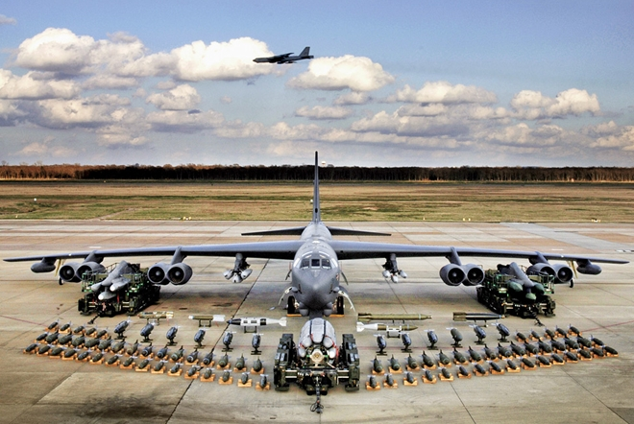
GIẢI NGHĨA TỪ
B-52: máy bay ném bom khổng lồ của Mĩ.

Slide 12
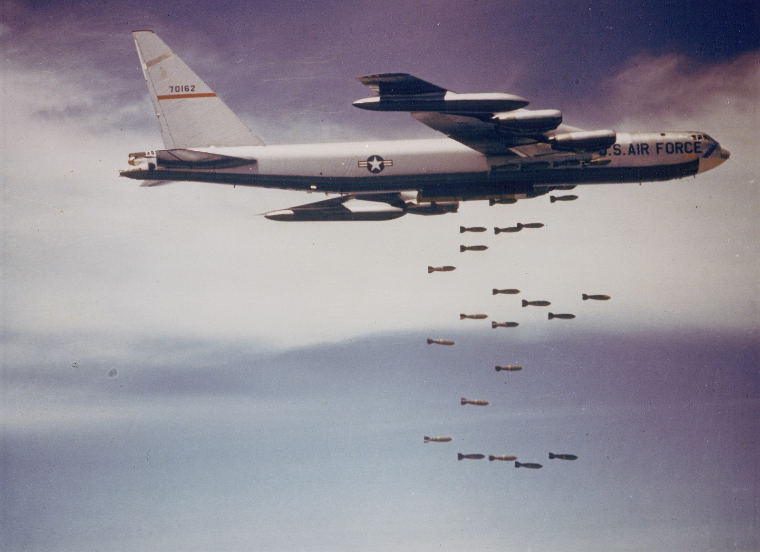
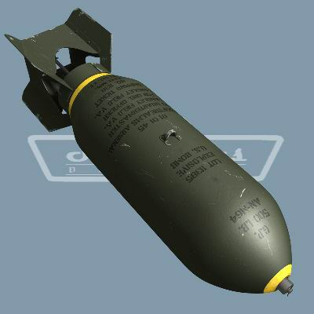
II. TÌM HIỂU BÀI
Na pan:
B52: Máy bay ném bom khổng lồ của Mĩ.
Bom dùng chất xăng đặc để gây cháy, bỏng.
Notes:
GV cho hs xem thêm các hình ảnh của phần chú giải như những tư liệu để các bạn nắm rõ thêm bài và tội ác do Mĩ gây ra cho nước ta thời bấy giờ.
GV hướng dẫn HS đọc diễn cảm khổ thơ đầu để thể hiện tâm trạng của chú Mo-ri-xơn và bé Ê-mi-li.
+ Chú Mo-ri-xơn đọc với giọng trang nghiêm, kiên định; bé Ê-mi-li đọc với giọng ngây thơ, hồn nhiên.
Vì sao chú Mo-ri-xơn lên án cuộc chiến tranh xâm lược của chính quyền Mĩ?
+ Chú Mo-ri-xơn lên án cuộc chiến tranh xâm lược của đế quốc vì đó là cuộc chiến tranh phi nghĩa – không: “nhân danh ai” – và vô nhân đạo – “đốt bệnh viện, trường học”, “giết trẻ em”, “giết những đồng xanh”,…)

Slide 13
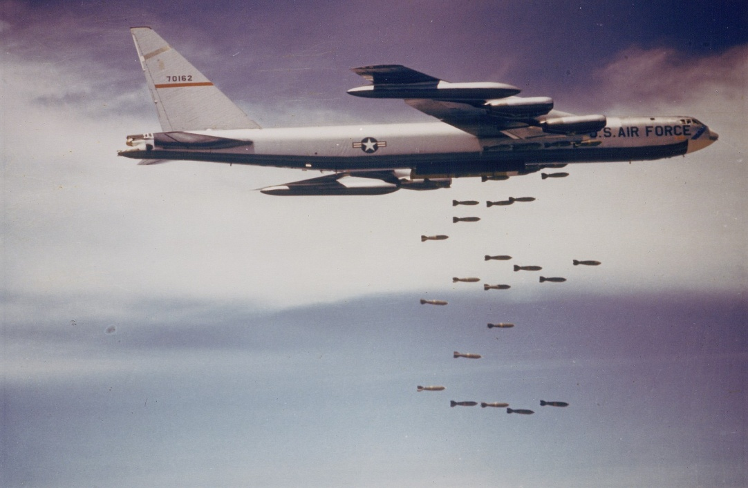
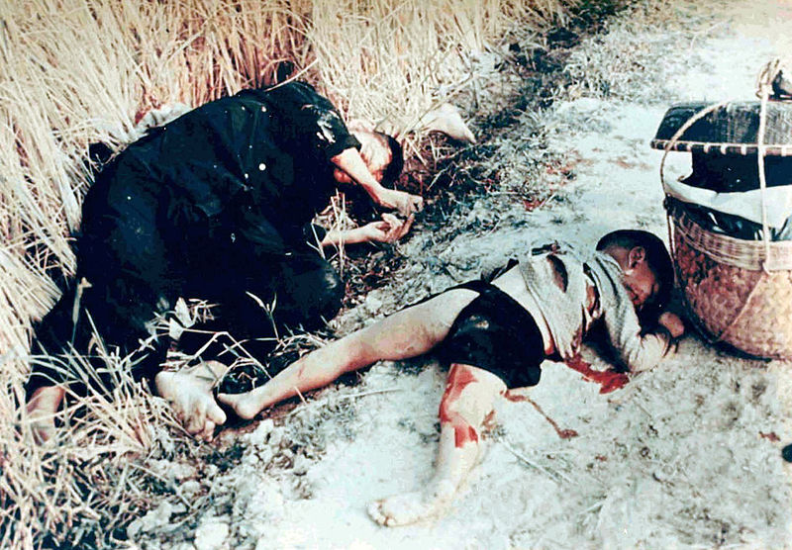
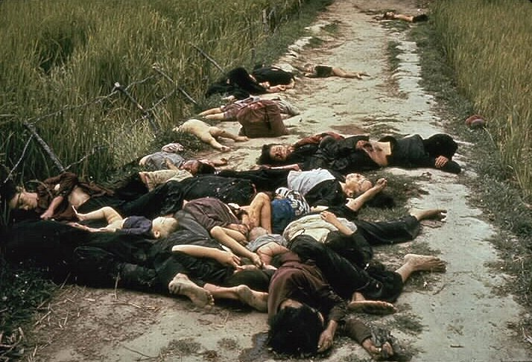
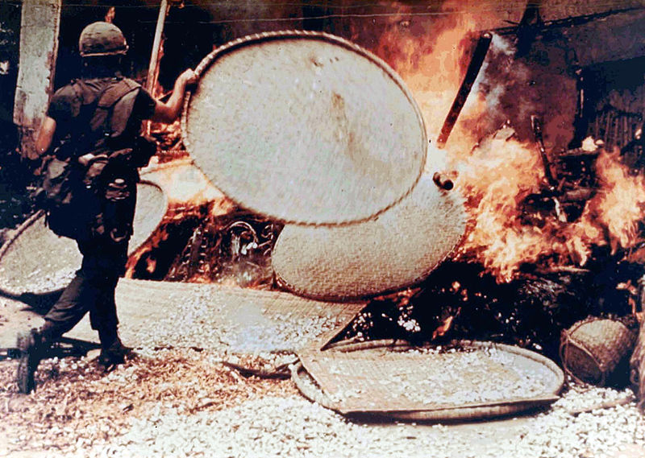
Notes:
GV cho hs xem thêm các hình ảnh của phần chú giải như những tư liệu để các bạn nắm rõ thêm bài và tội ác do Mĩ gây ra cho nước ta thời bấy giờ.
- Gv cho HS đọc lại khổ 3 và TLCH: Chú Mo-ri-xơn nói với con điều gì khi từ biệt?
Trả lời theo cách diễn lại lời thơ.
- Vì sao chú Mo-ri-xơn lại nói “Cha đi vui, xin mẹ đừng buồn”?
Chú muốn khuyên vợ con không nên đau buồn vì chú hi sinh hoàn toàn thanh thản và tự nguyện.
- Em có suy nghĩ gì về hành động của chú Mo-ri-xơn?
Chú Mo-ri-xơn đã có hành động cao đẹp, sẵn sàng xả thân vì nghĩa.
- Vậy đại ý của bài hôm nay là gì?
2,3 HS trả lời, GV nhận xét và chốt đại ý.

Slide 14


THỰC HÀNH

Slide 15
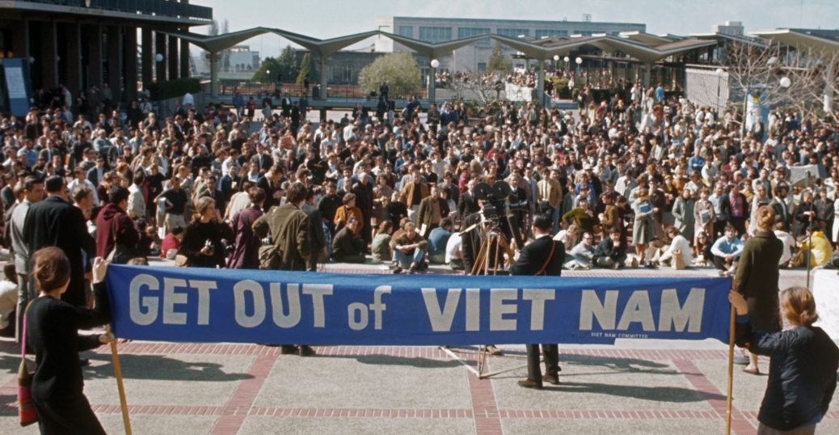
1. Vì sao chú Mo-ri-xơn lên án cuộc chiến tranh xâm lược của đế quốc Mĩ?
- Vì đó là cuộc chiến tranh phi nghĩa – không ‘’ nhân danh ai’’ và vô nhân đạo- ‘’ đốt bệnh viện, trường học,…..

Slide 16

2. Chú Mo-ri-xơn nói với con điều gì khi từ biệt ?
- Chú nói trời sắp tối, không bế Ê-mi-li về được nữa. Chú dặn con: khi mẹ đến hãy ôm hôn mẹ cho cha và nói: “Cha đi vui xin mẹ đừng buồn”

Slide 17
3. Em có suy nghĩ gì về hành động của chú Mo-ri-xơn?
Em rất cảm phục và xúc động trước hành động chú Mo-ri-xơn tự thiêu để đòi hòa bình cho nhân dân Việt Nam. Đây là 1 hành động đẹp, rất đáng khâm phục.

Slide 18

Thứ ngày tháng 10 năm 2021
Tập đọc
Ê – mi- li, con…
Tố Hữu
Nội dung :
Bài thơ ca ngợi hành động dũng cảm của chú Mo - ri – xơn, dám tự thiêu để phản đối cuộc chiến tranh xâm lược của Mĩ ở Việt Nam.

Slide 19
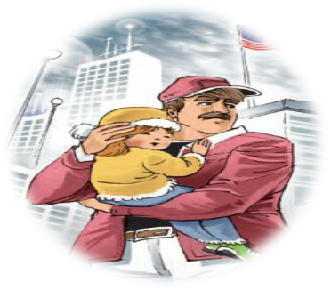
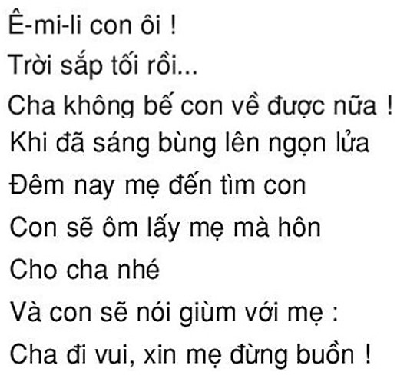
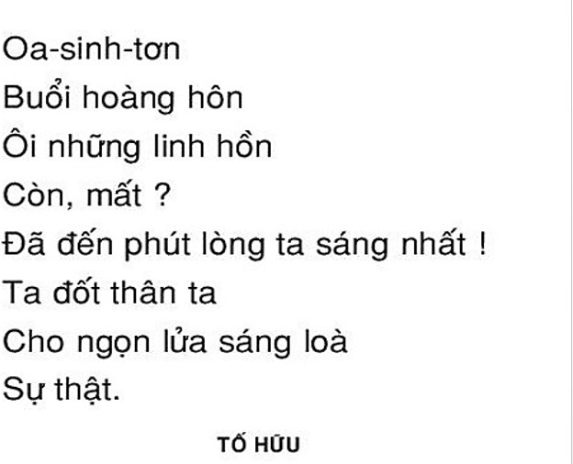

Học thuộc lòng
3
4

Slide 20
VẬN DỤNG
+ Luyện đọc và nắm nội dung bài đọc.
+ Xem trước bài : Sự sụp đổ của chế độ A-pác- thai.

